Slide 1
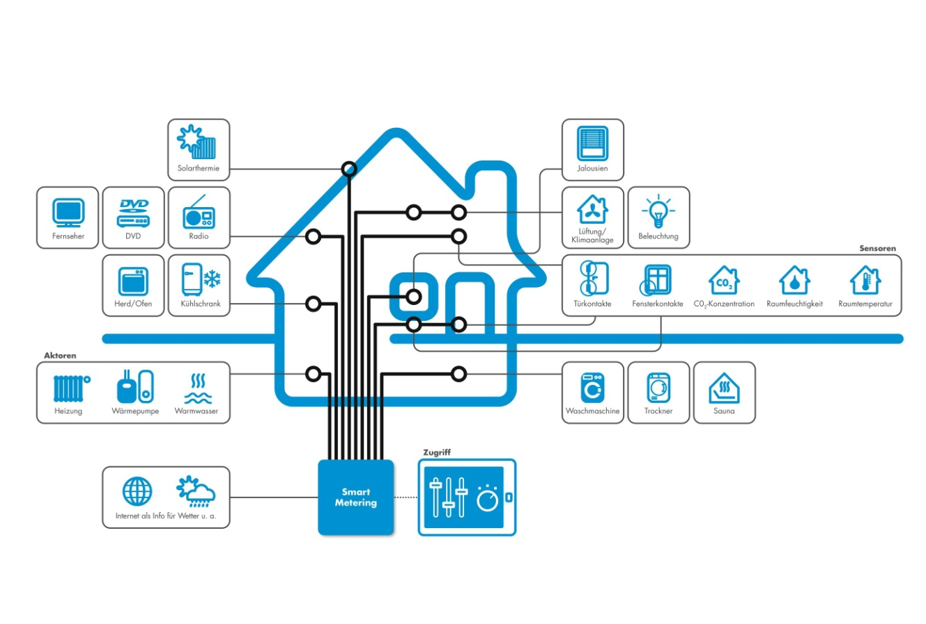
智能家居集成服务系统
OAGojira
Chen Qi Long
2017.11.07

Slide 2
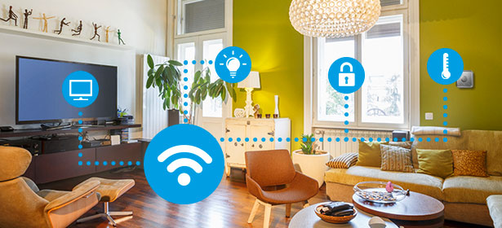
智能电器

Slide 3
各种品牌的智能电器
小米
科沃斯
美的
海尔
索尼

Slide 4
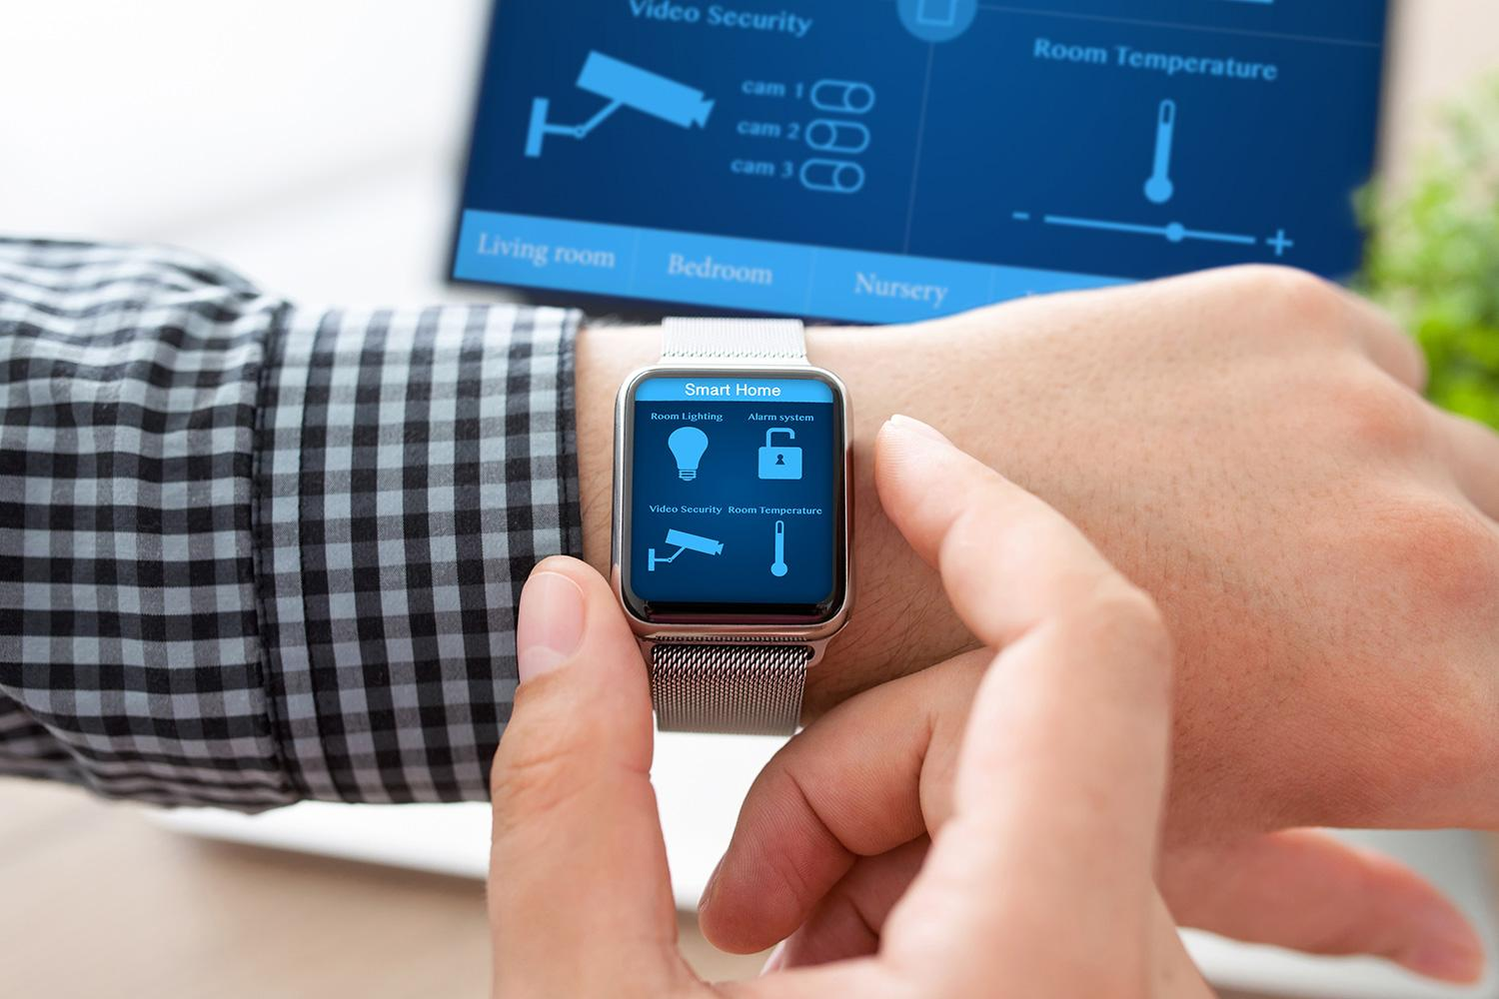
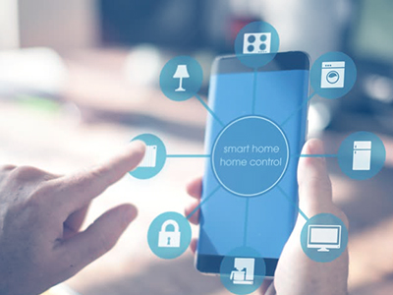
智能控制器
穿戴式设备
移动通信设备

Slide 5
各种品牌的智能控制器
苹果
小米
科沃斯
美的
海尔
华为

Slide 6

集成众多厂商智能电器控制于一身
就是 OAGojira 系统

Slide 7
谢谢观赏

